Slide 1
Le norme editoriali
Come si scrive un report?

Slide 2
La struttura dei testi
Quali conosciamo?
Da quali parti sono composte?
A cosa ci servono?
Narrativo
Descrittivo
Argomentativo
Espositivo
……

Slide 3
Report/articolo di ricerca
Testo espositivo
Ha una sequenza caratteristica
Consente di fare previsioni, cercare ad hoc

Slide 4
Altri tipi di scritto
Studi quali-quantitativi
Studi di caso
Review della letteratura, meta analisi
Articoli teorici, storici, comparativi
Articoli metodologici
….

Slide 5
Studi empirici quali-quantitativi
per presentare i risultati di uno studio empirico (originale).
Riflette gli stadi – le componenti del processo di ricerca:
Introduzione: domanda di ricerca, antecedenti teorici e obiettivi dell’indagine
Metodo: descrizione delle procedure e degli strumenti della ricerca
Risultati
Discussione: riassunto, interpretazione dei risultati,
interpretazioni alternative, implicazioni e ricadute sul futuro.
+ AO abstract, bibliografia

Slide 6
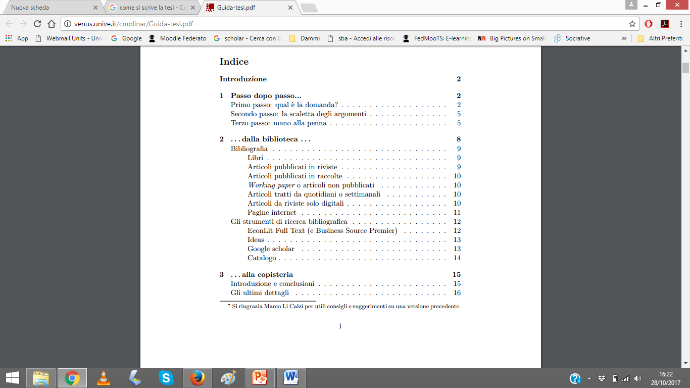
Aspetti micro: ortografia, bibliografia…
Aspetti macro: la struttura del testo, schemi di scrittura…

Slide 7
(come si scrive un Abstract)
Riportare la domanda di ricerca
Descrivere i partecipanti secondo caratteristiche pertinenti (numero, età, genere)
Descrivere il metodo (apparato, procedure di raccolta dati, questionari utilizzati)
Risultati
Conclusioni e implicazioni

Slide 8
Risko et al. Mindwandering…
Summary: Understanding the factors underlying variation in attentional state is critical in a number of domains. Here, we investigate the relation between time on task and mind wandering (i.e., a state of decoupled attention) in the context of a lecture. Lectures are the primary means of knowledge transmission in post secondary education rendering an understanding of attentional variations in lectures a pressing practical concern. We report two experiments wherein participants watched a video recorded lecture either alone (Experiment 1) or in a classroom context (Experiment 2). Participants responded to mind wandering probes at various times in the lecture in an effort to track variations in mind wandering over time. In addition, following the lecture, memory for the lecture material was tested. Results demonstrate that in a lecture mind wandering increases with time on task and memory for the lecture material decreases. In addition, there was a significant relation between mind wandering and memory for lecture material. Theoretical and practical applications of the present results are discussed.

Slide 9
Sunjung Kim, Rebecca Wiseheart, Patrick R. Walden. Do Multimedia Instructional Designs Enhance Comprehension in College Students with Dyslexia?
Journal of Postsecondary Education and Disability, 31(4), 351-365 351
Abstract
The current study tested the effects of multimedia instructional designs (text+picture, audio+picture, and text+audio+picture) on retention and transfer of information in college students with and without dyslexia while tracking students’ eye movements. After controlling for verbal ability, the dyslexia group differed from controls only in the text+picture condition. Retention performance for the dyslexia group was optimal in the no written text (audio+picture) condition. Eye-tracking data showed that the dyslexia group spent significantly more time viewing the picture when audio augmented written text. These findings show that students with dyslexia can learn as easily from multimedia instruction

Slide 10
Kim, intro due ipotesi a confronto (non sempre è esplicita
Mayer (2003) posits that multimedia presentation may result in deeper learning because the learner is encouraged to build both verbal and visual mental models as well as to build connections between the two models. However, research also suggests that the notion, “more is better,” is not always correct. Kalyuga, Chandler, and Sweller (2004), for example, reported that students who received audio with diagrams outperformed students who received audio and text with diagrams. This finding is called the redundancy effect (Mayer, 2009).

Slide 11
Ginosa
Abstract
Il presente contributo descrive un’esperienza di progettazione e realizzazione di video tutorial a supporto dell’apprendimento di assistenti familiari e di persone assistite a domicilio e per l’acquisizione di abilità assistenziali. Il progetto è scaturito da alcune criticità riscontrate da infermieri delle Cure Domiciliari nei percorsi formativi indirizzati agli assistenti domiciliari riconducibili a barriere culturali e linguistiche, esiguità di risorse e aspetti relazionali. I video sono stati organizzati in sequenze, sottotitolati in spagnolo e romeno e composti da immagini statiche, filmati, commenti audio e testi scritti. La sperimentazione ha evidenziato un riscontro positivo sia dei materiali realizzati sia dell’impatto nei percorsi di apprendimento.

Slide 13
Introduzione.
Presentazione del problema studiato e descrizione della strategia di ricerca usata.
Inizia con uno statement sull’argomento studiato.
Si discute la letteratura rilevante (una review), citando lavori precedenti.
Si presenterà la teoria a cui si fa riferimento.
Vengono definite le variabili.
Si spiegano le ragioni per cui si fa lo studio, dichiarando quali risultati ci aspettiamo, e perché.
Vengono definite le ipotesi.

Slide 14
Ipotesi e def. operative
L’ipotesi fornisce la nostra previsione (SE utilizzo i video ALLORA migliorerà la comprensione).
Con le definizioni operative concretizzo un’idea/teoria astratta in un indicatore concreto - come misuro?

Slide 15
Introduzione di Ginosa et al.
La ricerca qui descritta verifica la possibilità di svolgere un training per mezzo di video nei confronti di assistenti familiari che si occupano di anziani con malattia cronica.
Censis (2012) descrive il problema…
Bonaiuti (2012), Mayer (2005) forniscono le possibili soluzioni..
Noi attueremo un progetto esplorativo per la formazione degli assistenti attraverso nuove tecnologie video seguendo le indicazioni del Multimedia Learning
Ci aspettiamo di ottenere…

Slide 16
Metodo
partecipanti /soggetti
apparato /materiale
procedura
Es: partecipano all’indagine 27 studenti di Scienze dell’Educazione dell’Università di Trieste (13 uomini, 14 donne) di età 20-42 anni. Tutti svolgono lo stesso compito sperimentale. La partecipazione viene ricompensata con crediti universitari.

Slide 17
Es. viene costruito un questionario con 6 domande con risposta si/no, per valutare gradevolezza, usabilità, utilità del sito web …. (vedi appendice 1)
Es. i partecipanti ricevono un video che descrive la procedura da apprendere. Viene detto loro di osservarlo con attenzione in modo da poter rispondere poi a un test di ricordo..

Slide 18
procedura
Descrizione
dei passaggi,
del disegno,
istruzioni
….

Slide 19
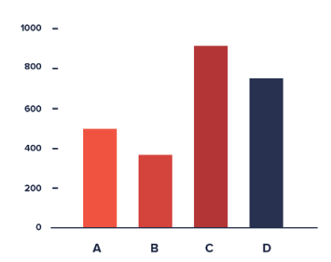
I Risultati
Riassumono i dati raccolti, riportano le analisi descrittive e statistiche,
Meglio con una tabella o grafico

Slide 20
Discussione
dichiara che le ipotesi sono confermate o non confermate.
Si discutono le somiglianze e differenze tra i propri risultati e il lavoro di altri.
Si cerca di indicare in quale modo lo studio potrà essere migliorato in futuro

Slide 21
Aspetti micro: La bibliografia
Ordine alfabetico
Rientro della prima riga della citazione di ½
Vanno riportati solo articoli citati direttamente.

Slide 22
Articoli da riviste periodiche
Un autore
Autore, A. B. (2000). Titolo dell’articolo. Titolo della rivista, 126, 185-198
Due autori
Autore, A., & Autore, B. (2004). Titolo dell’articolo. Titolo della rivista, 43(2), 61-84
Da tre autori a sei autori
Autore, A., Autore, B., & Autore C. (2002). Titolo dell’articolo.
Titolo della rivista, 43(2), 61-84

Slide 23
Materiale accessibile in rete
Autor, A. (2007). Titolo nella lingua originale
[traduzione del titolo in inglese]. Titolo della
rivista, 43(2), 61-84. Retrieved from:
http://www.nomesito.zz

Slide 24
Libri
Autori esplicitati (fino a sei)
Autore, A., & Autore, B. (2001). Titolo del libro.
Città: Editore.
Autori non esplicitati
Australian Bureau of Statistics. (1991). Titolo libro. Città: Editore.

Slide 25
Plagio?
citate sempre l’autore,
Idea di circolazione libera delle idee ma riconoscimento dei crediti.

Slide 26
Compito: una schedatura
Problema e Domanda di ricerca
Ipotesi
Variabili
Metodo
Soggetti
Risultati
Conclusioni
Bibliografia

Slide 27
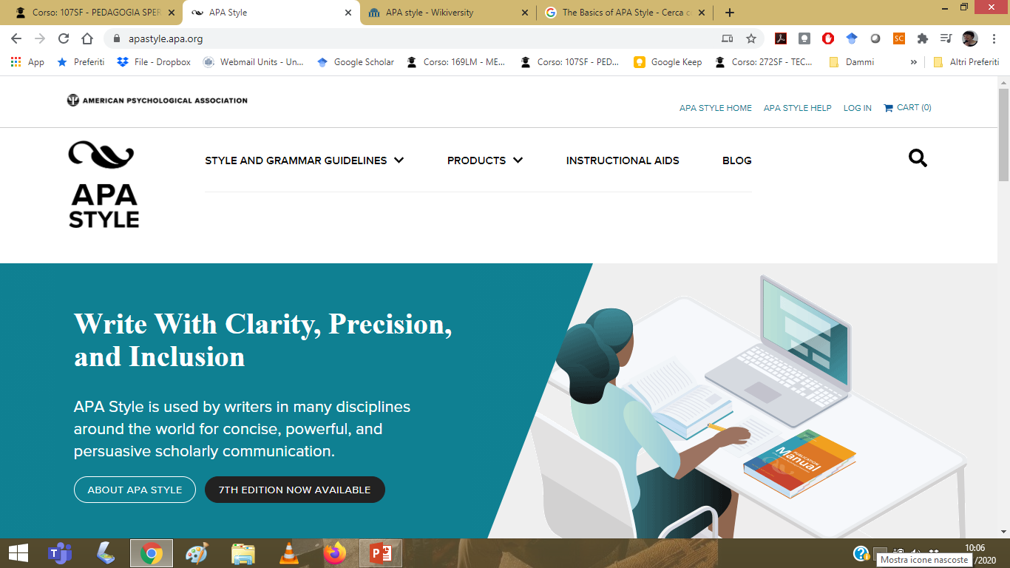
https://apastyle.apa.org/

Slide 28
Lo stile APA (in inglese: APA style) è l'insieme delle regole per la pubblicazione^{[1]} di articoli scientifici secondo il metodo raccomandato dall'American Psychological Association (APA).
L'APA pubblica un manuale chiamato Publication Manual che attualmente è alla settima edizione, edita nel 2020.

Slide 29
Apa ci dà un tutorial e una parte basic
https://extras.apa.org/apastyle/basics-7e/?_ga=2.220126298.215060629.1606640733-304874599.1573395199#/
https://en.wikiversity.org/wiki/APA_style

Slide 30
I risultati…
Tabella
Grafico
Charts.Hohli.com

Slide 31
